Slide 1

Bài 140
LUYỆN TẬP
(Sách giáo khoa Toán 4 - Tập hai - Trang 67)

Slide 2
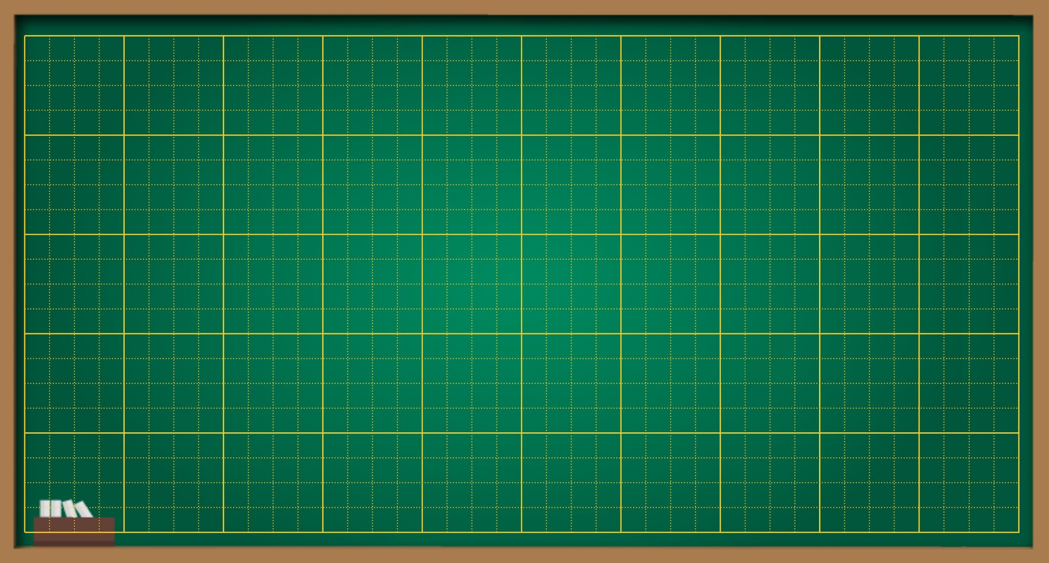
Thứ … ngày … tháng … năm ….
Bài 140
Luyện tập

Slide 3
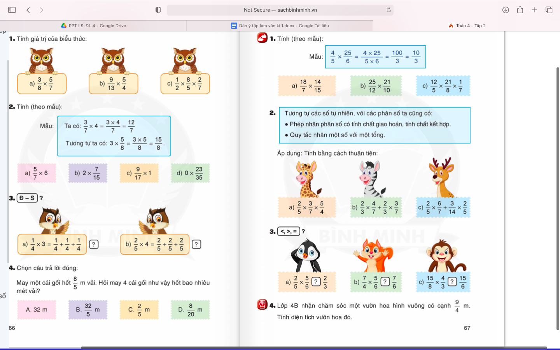

Slide 4
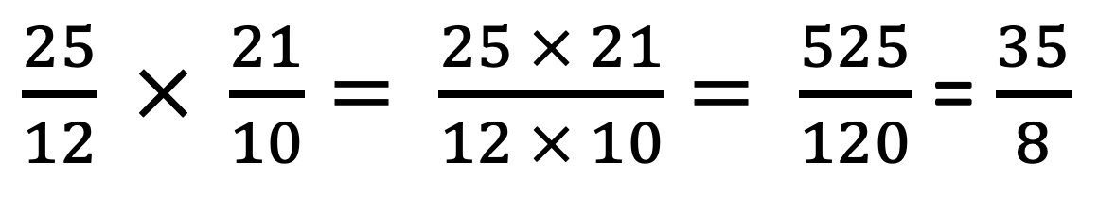
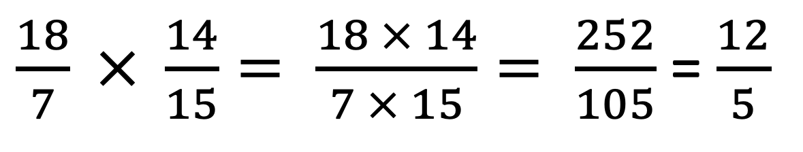
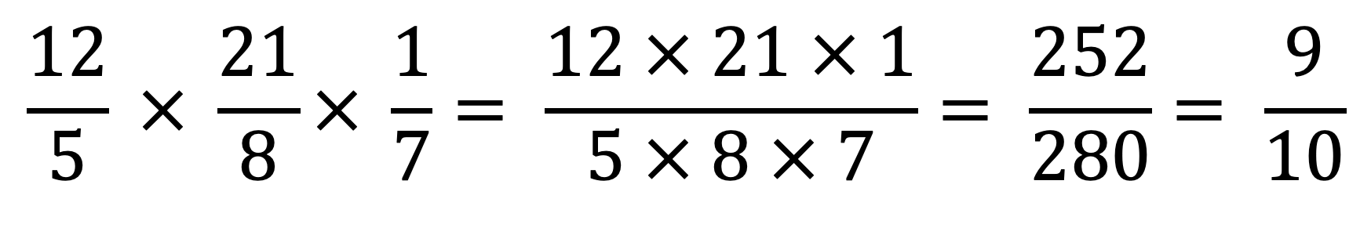
$\frac{18}{7} × \frac{14}{15}= \frac{18 × 14}{7 × 15}= \frac{252}{105}$ = $\frac{12}{5}$
$\frac{25}{12} × \frac{21}{10}= \frac{25 × 21}{12 × 10}= \frac{525}{120}$ = $\frac{35}{8}$
$$\frac{12}{5} × \frac{21}{8}× \frac{1}{7}= \frac{12 × 21 × 1}{5 × 8 × 7}= \frac{252}{280}= \frac{9}{10}$$

Slide 5


Slide 6
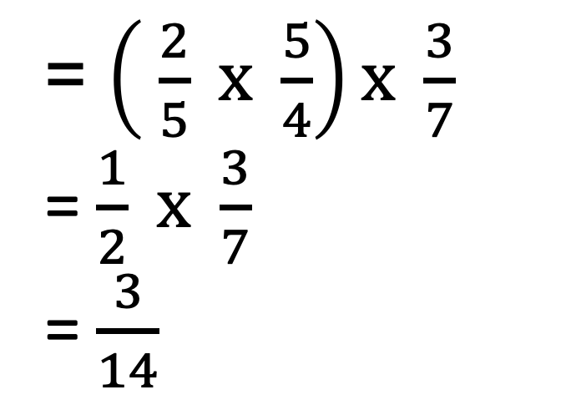
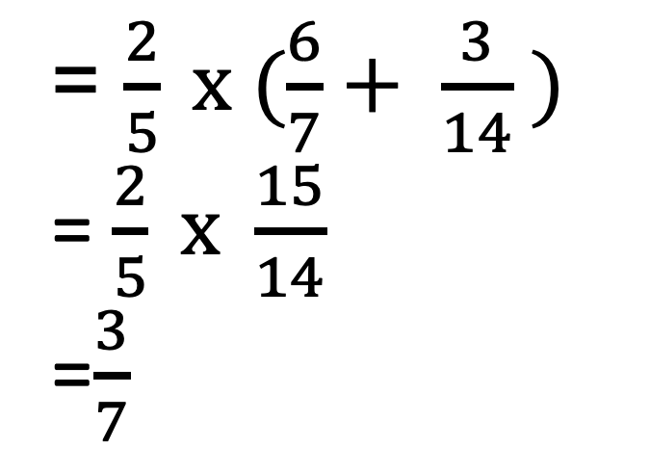
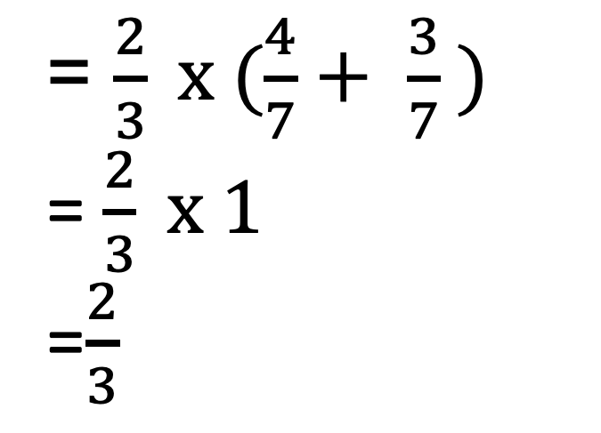
= $\left( \frac{2}{5} x \frac{5}{4}\right)x \frac{3}{7}$
= $\frac{1}{2} x \frac{3}{7}$
= $\frac{3}{14}$
= $\frac{2}{3} x (\frac{4}{7}+ \frac{3}{7} )$
= $\frac{2}{3} x 1$
=$\frac{2}{3}$
= $\frac{2}{5} x (\frac{6}{7}+ \frac{3}{14} )$
= $\frac{2}{5} x \frac{15}{14}$
=$\frac{3}{7}$

Slide 7
<
>
=

Slide 8



VẬN DỤNG

Slide 9
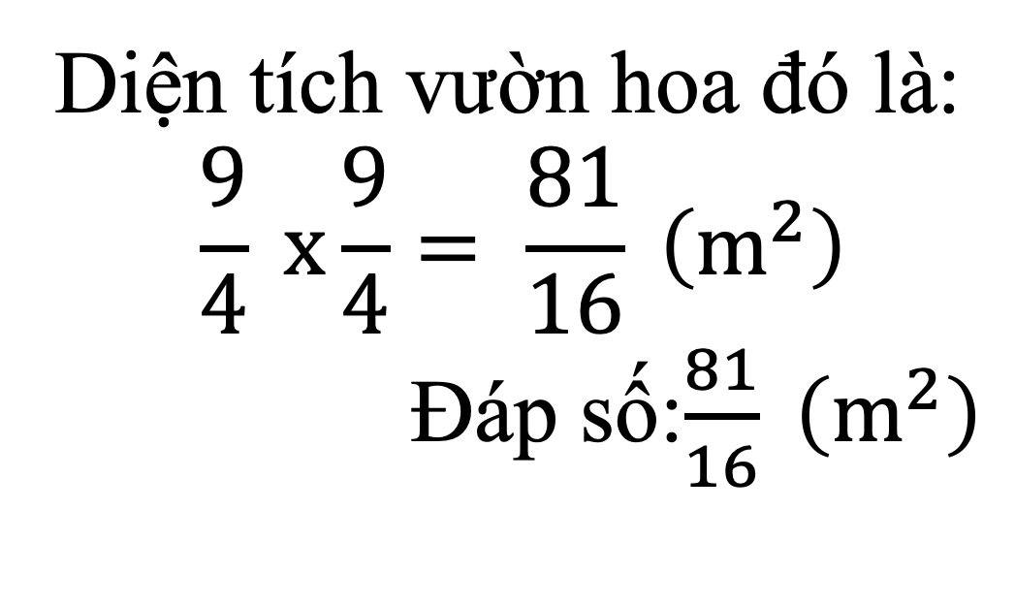
Diện tích vườn hoa đó là:
$$\frac{9}{4} x\frac{9}{4}= \frac{81}{16} \left(m^{2}\right)$$
Đáp số:$\frac{81}{16} \left(m^{2}\right)$

Slide 10

Chúc các em
học tốt!

